Slide 1
Diseño basado en modelos

Slide 2
Adquiriendo conocimientos sobre el diseño basado en modelos

Slide 3
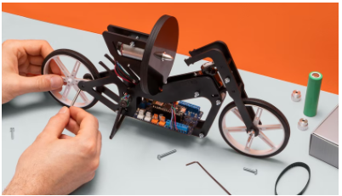
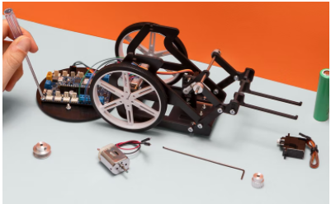
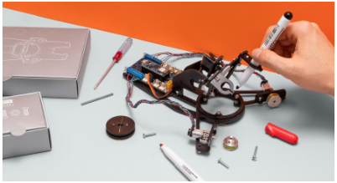
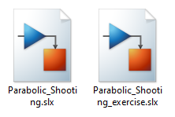
Introducción
Competencias
Diseño basado en modelos
Aprendiendo con Kits Arduino Engineering…
MOTOCICLETA
AUTOEQUILIBRANTE
ROVER CONTROLADO POR CÁMARA WEB
ROBOT DIBUJANTE
Archivos necesarios:

Slide 4
Fundamentos
1

Slide 5
Diseño basado en modelos
1.1

Slide 6
Diseño basado en modelos
El modelado es una forma de crear una representación virtual de un sistema del mundo real.
Permite la simulación de la representación virtual en una amplia gama de condiciones para ver el comportamiento.
El modelado y la simulación son valiosos para probar condiciones que son difíciles de reproducir solo con prototipos de hardware, especialmente en la fase inicial del proceso de diseño cuando el hardware aún no está disponible.
La iteración entre el modelado y la simulación puede mejorar la calidad del diseño del sistema desde el principio, al reducir el número de errores encontrados en fases posteriores del proceso de diseño.
Se ha demostrado que el uso de un enfoque basado en modelos reduce drásticamente los tiempos de desarrollo.

Slide 7
Diseño basado en modelos
El diseño basado en modelos le permite:
Utiliza un entorno de diseño común en todos los equipos de proyectos.
Vincula los diseños directamente a los requisitos
Identifica y corrige errores continuamente al integrar las pruebas con el diseño.
Refina los algoritmos a través de la simulación
Genera automáticamente documentación y código de software integrado
Desarrolla y reutiliza el conjuntos de pruebas

Slide 8
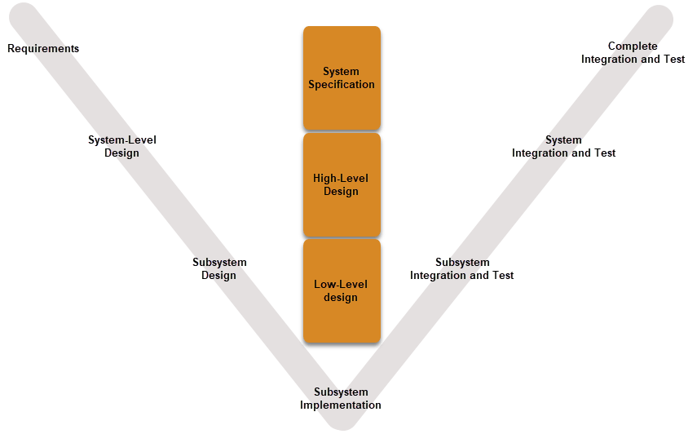
Diseño basado en modelos

Slide 9
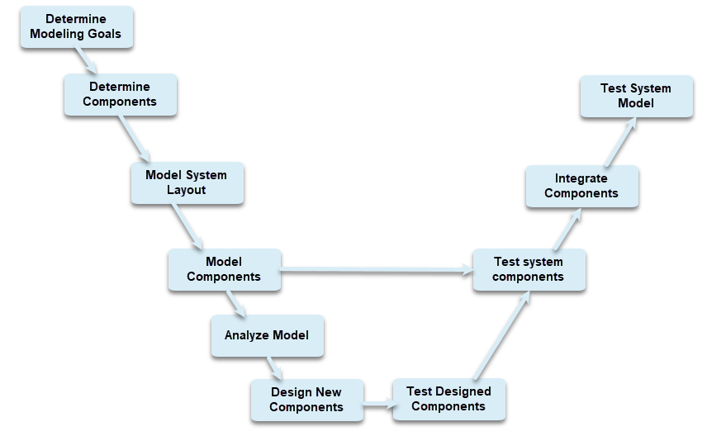
Diseño basado en modelos con Simulink

Slide 10
Modelado con Simulink
2

Slide 11
Modelado de Sistemas Dinámicos con Simulink
2.1

Slide 12


Simulink
Simulink es una herramienta de edición gráfica con bibliotecas de bloques personalizables y un conjunto de solvers, para modelar y simular sistemas dinámicos.
Se trabaja en un entorno de diagramas de bloque multidominio bajo un diseño basado en modelos.
Simulink permite el diseño y la simulación a nivel de sistema, la generación automática de código, así como la prueba y verificación continua de los sistemas embebidos.
La integración de Simulink con MATLAB, permite incorporar algoritmos de este lenguaje dentro de los modelos Simulink, y exportar los resultados de la simulación a MATLAB para su análisis.

Slide 13
Simulink y los sistemas dinámicos
Simulink permite modelar y simular sistemas dinámicos:
En la mayoría de casos, estos implican procesos lineales o no lineales dependientes del tiempo (tiempo continuo y tiempo discreto).
Otra forma común de describir los sistemas dinámicos es mediante los diagramas de bloque.
Los diagramas de bloques es un forma de entender el comportamiento del sistema por medio de una representación gráfica:
Representación de los componentes individuales del sistema mediante bloques junto con un flujo de señales entre estos componentes.
La interfaz gráfica de Simulink permite convertir un diagrama de bloques directamente en un modelo Simulink y con la habilidad de simular el funcionamiento del sistema.
Los sistemas dinámicos se describen por ecuaciones diferenciales mediante la representación de bloques.
En el proceso de simulación se obtiene la reacción del sistema ante una señal de entrada.
La reacción del sistema puede entenderse como la solución de la ecuación diferencial del sistema.

Slide 14
Características principales de Simulink
Creación y gestión de diagramas de bloques jerárquicos mediante editor grafico
Biblioteca de bloques predefinidos para modelar sistemas continuos y discretos
Motor de simulación mediante ecuaciones diferenciales
Elementos para la observación de resultados (scopes, displays…)
Gestión de proyectos y administrador de archivos
Herramientas de análisis de modelos
Importación de algoritmos de MATLAB.
Capacidad de importar código C/C++
Herramientas de conversión del modelos a C/C++
Gestor de Add-ons para añadir nuevas librerías y herramientas

Slide 15
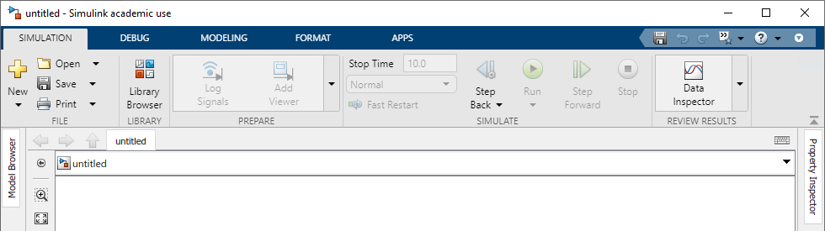
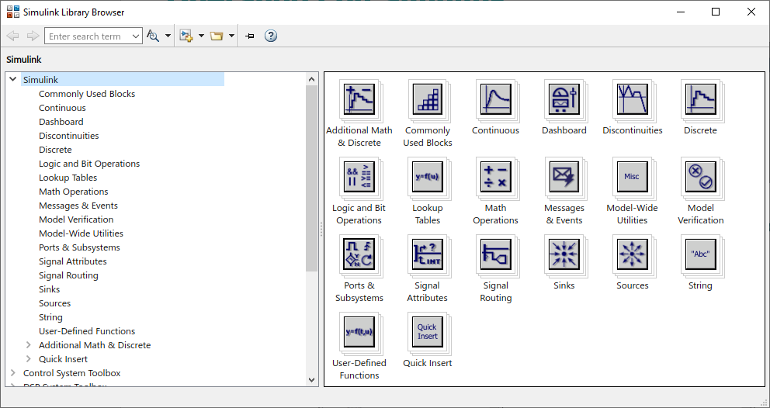
Operando con Simulink
Mediante Simulink Library Brower (SLB) se visualizan las bibliotecas de bloques disponibles. Según los complementos y herramientas instaladas, se dispondrán más o menos elementos en la librería.

Slide 16
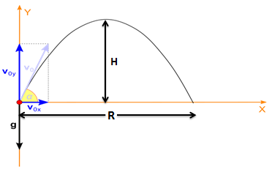
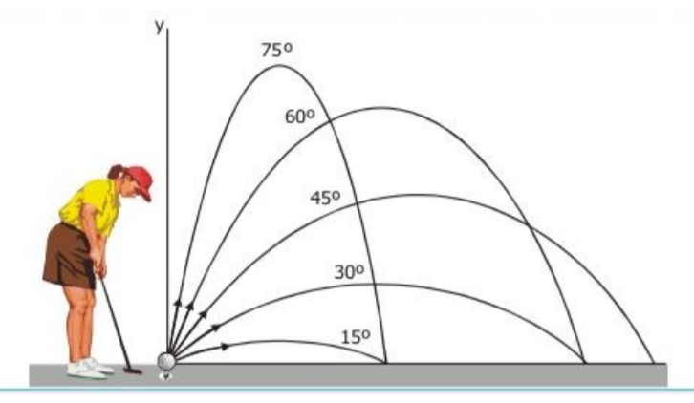
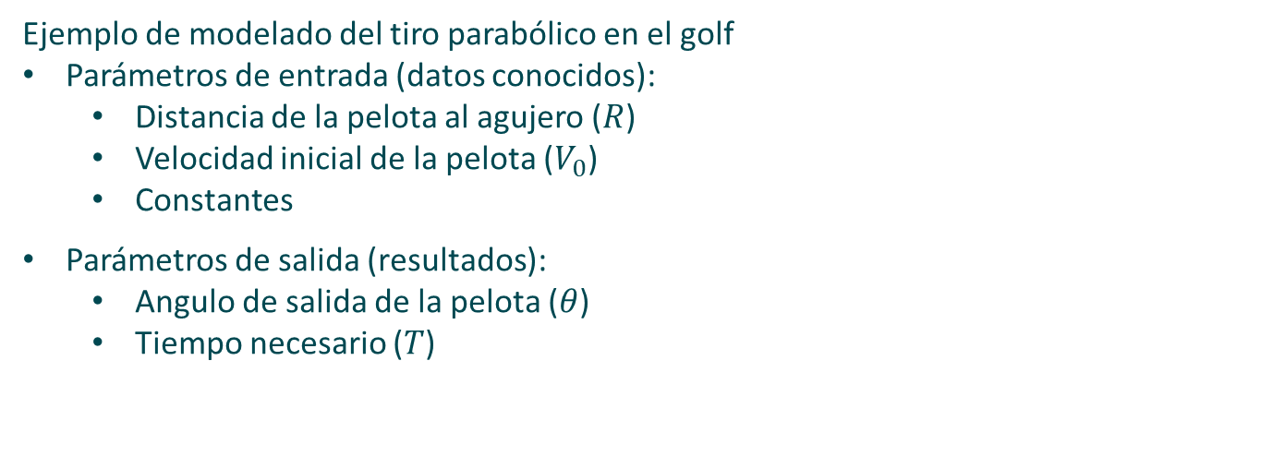


Operando con Simulink
Ejemplo de modelado del tiro parabólico en el golf
Parámetros de entrada (datos conocidos):
Distancia de la pelota al agujero ($R$)
Velocidad inicial de la pelota ($V_{0}$)
Constantes
Parámetros de salida (resultados):
Angulo de salida de la pelota ($θ$)
Tiempo necesario ($T$)
$$T=\frac{2V_{0}\sin{θ}}{g}$$
$$θ=\frac{\arcsin\left(\begin{matrix}gR \\ \overline{V_{0}^{2}}\end{matrix}\right)}{2}$$

Slide 17
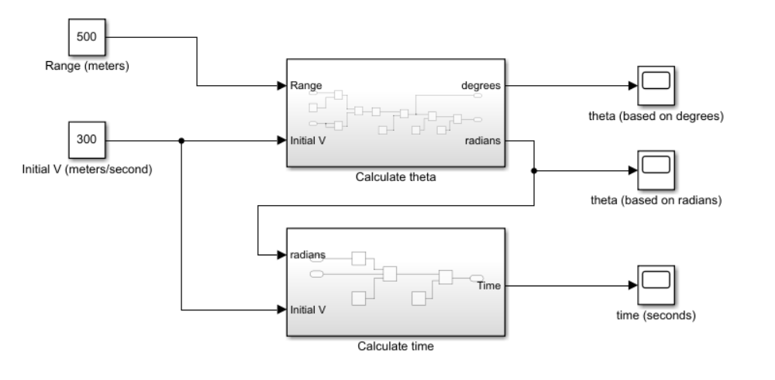
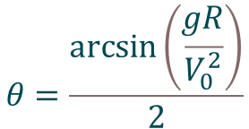

Operando con Simulink
Modelo general
$$θ=\frac{\arcsin\left(\begin{matrix}gR \\ \overline{V_{0}^{2}}\end{matrix}\right)}{2}$$
$$T=\frac{2V_{0}\sin{θ}}{g}$$

Slide 18
Caso practico
3
Modelado del tiro parabólico

Slide 19
Trabajando con MATLAB & Simulink
3.1

Slide 20
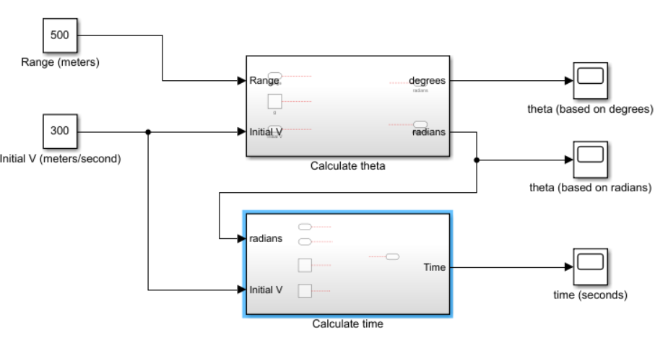
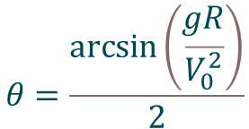

Modelado del tiro parabólico
Propuesta de ejercicio:
Utiliza como base el modelo “Parabolic Shooting exercise” e incorpora los bloques necesarios para los subsistemas que calculan, en primer lugar, el ángulo inicial del tiro parabólico, y en segundo lugar el tiempo que tardará en recorrer la distancia indicada.
Compara los resultados de tu modelo con el modelo “Parabolic Shoting”. Si los resultados no fueran los esperados, siempre puedes consultar los bloques internos de este último modelo.
$$θ=\frac{\arcsin\left(\begin{matrix}gR \\ \overline{V_{0}^{2}}\end{matrix}\right)}{2}$$
$$T=\frac{2V_{0}\sin{θ}}{g}$$

Slide 21
Eskerrik asko
Muchas gracias
Thank you
Loramendi, 4. Apartado 23
20500 Arrasate – Mondragon
T. 943 71 21 85
info@mondragon.edu

